Slide 1


Slide 2

PLANIFICACIÓN Y APROBACIÓN DE
PROYECTOS FINANCIADOS CON RECURSOS ASIGNADOS A CODEDE´s

Slide 3
MINFIN Y SEGEPLAN, CON EL APOYO DE SCEP, ELABORAN Y DAN A CONOCER AL SISTEMA DE CONSEJOS DE DESARROLLO, LA ESTRATEGIA DE FORMULACIÓN DEL ANTEPROYECTO DE PRESUPUESTO, PARA EL EJERCICIO FISCAL (EN LOS MESES DE FEBRERO Y MARZO) SIGUIENTE.

Slide 4
Destino. Con el aporte administrado por los CODEDE, se financian programas y proyectos priorizados por el Sistema de Consejos de Desarrollo, que deben estar contenidos en los planes de desarrollo en sus niveles: comunitario, municipal, departamental y en los planes sectoriales/institucionales.

Slide 5
COORDINACION
PARA
EVITAR LA DUPLICIDAD
ENTES RECTORES
INSTITUCIONES PUBLICAS
INSTITUCIONES PRIVADAS
FONDOS SOCIALES
COOPERACION NACIONAL
COOPERACIÓN INTERNACIONAL

Slide 6
FUENTE DE RECURSOS DEL APORTE A CODEDE´s
Establecido en el Artículo 10 de la Ley del Impuesto al Valor Agregado (IVA), Decreto Número 27-92 del Congreso de la República de Guatemala, en el Numeral 2 se establece un punto porcentual (1%) para los programas y proyectos de infraestructura de los CODEDE. Estos serán los responsables de la administración de los recursos, por lo que el Ministerio de Finanzas Públicas deberá trasladárselos directamente, a través del Banco de Guatemala.

Slide 7
“PROCESO DE APROBACIÓN DE LOS PROYECTOS DE INVERSION DE LOS CODEDES”
1. La propuesta de inversión deberá ser identificada y priorizada por la población, a través de los Consejos Comunitarios de Desarrollo, legalmente organizados, la que deberá constar en acta;
Y LA TRASLADAN AL CONSEJO MUNICIPAL DE DESARROLLO.

Slide 8
Los Consejos Municipales de Desarrollo, priorizan y aprueban los programas y proyectos priorizados por los Consejos Comunitarios de Desarrollo, propuesta que consta en acta.
  Los COCODES deben estar integrados, vigentes y funcionando de acuerdo con la Ley de los Consejos de Desarrollo Urbano y Rural y su Reglamento

Slide 9
3. Los Consejos Municipales de Desarrollo presentan al CODEDE correspondiente, a más tardar el 30 de marzo de cada año, los programas y proyectos priorizados y aprobados según el acta correspondiente;
4. Las Unidades Técnicas Departamentales con su dictamen favorable, elevan al pleno del CODEDE la propuesta de inversión departamental, para su análisis y aprobación;

Slide 10
Los Consejos Departamentales de Desarrollo deberán conocer, analizar y aprobar la propuesta de inversión departamental, dejando constancia en acta, previo a su traslado al Consejo Regional de Desarrollo Urbano y Rural correspondiente, a más
    tardar el 15 de abril de cada año, para ser incorporada en la propuesta de inversión de la región;

Slide 11
6. Los Consejos Regionales de Desarrollo Urbano y Rural con el apoyo de su Unidad Técnica, integran la propuesta regional de inversión y verifican la pertinencia de la misma con el Plan Regional y el Plan Nacional de Desarrollo, dejando constancia en acta y la elevarán al Pleno del Consejo Nacional de Desarrollo Urbano y Rural, por conducto de los Presidentes Regionales, a más tardar el 30 de abril de cada año;

Slide 12
7. El Consejo Nacional de Desarrollo Urbano y Rural, a través de la Comisión de Análisis de Presupuesto y Política Fiscal, analiza las propuestas de inversión de las regiones y sus departamentos y emite la opinión correspondiente. En caso de existir observaciones, las traslada a los Consejos Regionales de Desarrollo Urbano y Rural para que sean atendidas antes del 15 de Mayo de cada año; Una vez corregidas en los respectivos niveles, el COREDUR devolverá la propuesta de inversión al CONADUR, trasladando las actas a la Coordinación de la Comisión de Análisis de Presupuesto y Política Fiscal, para verificar las correcciones y su posterior traslado mediante dictamen al CONADUR

Slide 13
8. El Consejo Nacional de Desarrollo Urbano y Rural, conocerá y aprobará a más tardar el último día hábil del mes de junio de cada año, las propuestas de inversión ajustadas a los techos presupuestarios definitivos, presentadas por los Consejos Departamentales de Desarrollo a través de los Consejos Regionales de Desarrollo Urbano y Rural, y presentará la propuesta a la Presidencia de la República;

Slide 14
9. Los Consejos Regionales de Desarrollo trasladarán las actas que contienen la aprobación de las propuestas de inversión regional, a la Dirección Financiera del Ministerio de Finanzas Públicas a más tardar el 08 de julio de cada año, para su integración al Anteproyecto de Presupuesto del ejercicio fiscal correspondiente.

Slide 15
TIPO DE PROYECTOS
PRIORITARIOS A
FINANCIAR

Slide 16
Tipo de proyectos a financiar
PROYECTOS EDUCATIVOS
ESCUELAS
Preprimaria
Preprimaria bilingüe
Primaria
Primaria Bilingüe
INSTITUTOS
Básico
Telesecundaria
Diversificado
Experimental
Tecnológico
OTROS
Bibliotecas
Escolares

Slide 17
PROYECTOS DE SALUD
Ampliación o mejoramiento de hospitales
Puestos de Salud
Centros de Salud
Centro de Atención Integral Materno Infantil (CAIMI)
Centro Comunitario de Salud

Slide 18
PROYECTOS DE INFRAESTRUCTURA
Caminos Rurales
Calles Área Rural
Puentes Peatonales
Puentes Vehiculares
Muros de Contención
Gaviones
Revestimientos de Talud
Centro de Atención y Restitución de Derechos a Mujeres Víctimas de Violencia
Infraestructura para Formación Superior Pública
Infraestructura para el Aprendizaje de Lenguas Mayas

Slide 19
INFRAESTRUCTURA DE FOMENTO PARA LA PRODUCCIÓN
Beneficios
Invernaderos
Obras de captación, almacenamiento y conducción de agua para riego
Construcción y equipamiento de estanques para actividades piscícolas
Centros de Acopio y equipamiento para procesamiento de productos apícolas
Centros de acopio y/o de Agro industrialización

Slide 20
INTRODUCCIÓN Y DISTRIBUCIÓN DE SERVICIOS DE AGUA POTABLE
Sistemas de Agua Potable
Perforación y equipamiento de Pozos
Tanques de almacenamiento/captación de agua
Tratamiento de agua potable (plantas de tratamiento, sistemas de cloración)

Slide 21
PROYECTOS DE ELECTRICIDAD
Sistemas aislados de fuentes de abastecimiento de energía (generadores eólicos o solares)
PROYECTOS DE DRENAJES
Sistemas de alcantarillado sanitario
Sistemas de tratamiento de aguas residuales (plantas de tratamiento)
Sistemas de aguas pluviales

Slide 22
PROYECTOS DE MANEJO DE DESECHOS
Infraestructura para recolección, clasificación, tratamiento y disposición final de desechos sólidos
TODO PROYECTO DE INFRAESTRUCTURA DEBE CONSTRUIRSE EN
INMUEBLES CUYA PROPIEDAD O POSESIÓN SEA DEL ESTADO,
CONFORME LO ESTABLECE EL ARTÍCULO 30 BIS DE LA LEY
ORGÁNICA DEL PRESUPUESTO
DENTRO DE LA PROPUESTA DE INVERSIÓN DE LOS CONSEJOS DEPARTAMENTALES DE DESARROLLO, DEBERÁN PRIORIZARSE LOS PROGRAMAS Y PROYECTOS ORIENTADOS A LAS TIPOLOGÍAS DE: AGUA, SANEAMIENTO, SALUD, EDUCACIÓN E INFRAESTRUCTURA DE FOMENTO PARA LA PRODUCCIÓN

Slide 23
PROPUESTA DE INVERSIÓN APROBADA POR EL CONSEJO NACIONAL DE DESARROLLO URBANO Y RURAL
(CONADUR)
EJERCICIO FISCAL 2022

Slide 24
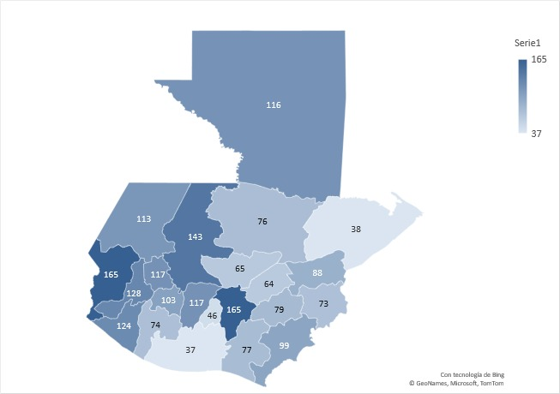
Resumen General
Q.2,758,192,000
Total Fuente 21
2,109
Total de Obras
76

Slide 25
REPÚBLICA DE GUATEMALA
APORTE A LOS CONSEJOS DEPAPARTAMENTALES DE DESARROLLO
ANTEPROYECTO DE PRESUPUESTO DE INVERSIÓN
EJERCICIO FISCAL 2022
 |  | INVERSIÓN
No. | ACTIVIDAD | SOLICITADA | %
 |  | 2022
1 | AGUA POTABLE | 772,609,830.13 | 28.01
2 | SANEAMIENTO | 607,485,304.00 | 22.02
3 | SALUD Y ASISTENCIA SOCIAL | 196,679,582.72 | 7.13
4 | EDUCACIÓN | 571,956,409.87 | 20.74
5 | INFRAESTRUCTURA PRODUCTIVA | 22,712,311.00 | 0.82
6 | INFRAESTRUCTURA VIAL | 586,748,562.28 | 21.27
 | TOTAL | 2,758,192,000.00 | 100.00

Slide 26
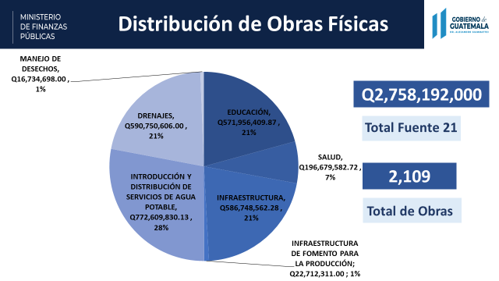

Slide 27

GRACIAS POR SU ATENCIÓN
SECRETARÍA DE COORDINACIÓN
EJECUTIVA DE LA PRESIDENCIA

